Slide 1
低空无人机通感一体化波形与DOA估计
第一周进展
汇报人：董泰伦

Slide 2
01
综述阅读
目录
02
DOA复习
contents
03
Sionna学习

Slide 3
1 综述阅读
ISAC
基本想法：让通信和雷达共用一套设备、同一种信号。对低空无人机，基站发一个信号，既能传数据，又能根据回波算出无人机在哪个方向（DOA）
难点：通信要高速率，感知要测准，两个目的抢资源，需要折中
综述阅读
DOA复习
技术路线
一体化波形：在通信用的OFDM帧里塞一些导频符号，通信数据用剩下的。调导频多少来控制感知精度。
多站协同：一个基站测不准（比如有高楼遮挡），就多个基站联合，用到达时间差和角度一起算。
多模态：通感信号容易受干扰，加摄像头或雷达做额外确认
Sionna学习

Slide 4
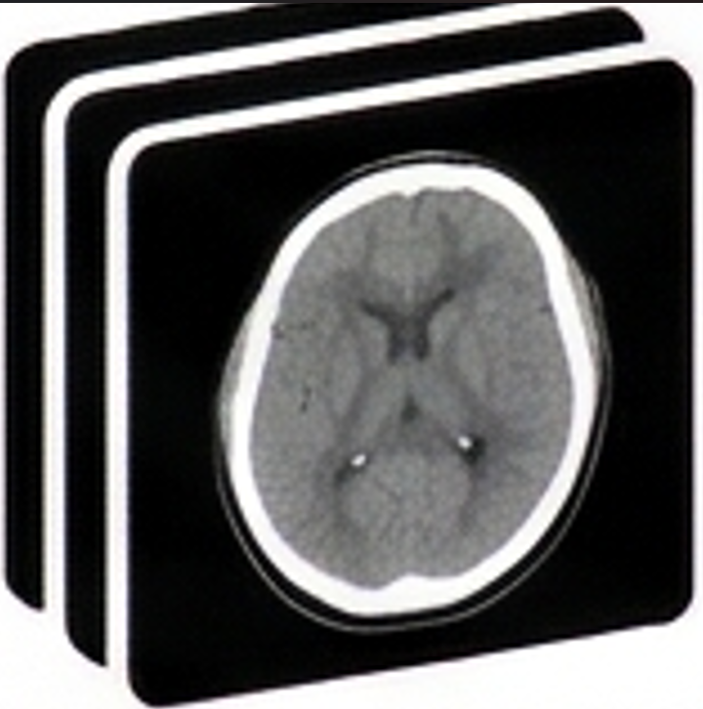


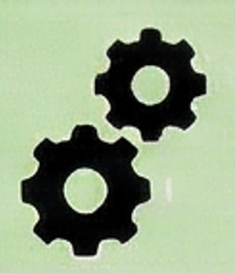

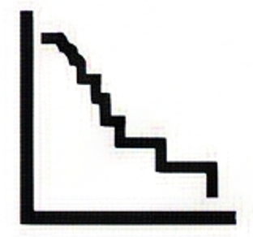

2 DOA复习
波束赋形
MUSIC
ESPRIT
数据集说明
hecktor2022_training/
├── imagesTr/
│ ├── CHUM-001__CT.nii.gz
│ ├── CHUM-001__PT.nii.gz
│ └── ...
├── labelsTr/
│ ├── CHUM-001.nii.gz
│ └── ...
├── hecktor2022_clinical_info_training.csv
└── hecktor2022_endpoint_training.csv
docs/TNM_hector_prompts.csv
Reports
CT/PET
CT / PET 医学影像
综述阅读
Vison Encoder
CT-CLIP Backbone（foundation model）
Text Encoder
LoRA
DOA复习
LoRA
Sionna学习
PMA
(UNETR Decoder)
PMA(MLP + survival model)
Original
task head
segmentation
prognosis
classification
临床报告（EHR）

Slide 5
2 DOA复习
波束赋形
MUSIC
ESPRIT
数据集说明
hecktor2022_training/
├── imagesTr/
│ ├── CHUM-001__CT.nii.gz
│ ├── CHUM-001__PT.nii.gz
│ └── ...
├── labelsTr/
│ ├── CHUM-001.nii.gz
│ └── ...
├── hecktor2022_clinical_info_training.csv
└── hecktor2022_endpoint_training.csv
docs/TNM_hector_prompts.csv
Reports
CT/PET
CT / PET 医学影像
综述阅读
Vison Encoder
CT-CLIP Backbone（foundation model）
Text Encoder
LoRA
DOA复习
LoRA
Sionna学习
PMA
(UNETR Decoder)
PMA(MLP + survival model)
Original
task head
segmentation
prognosis
classification
临床报告（EHR）

Slide 6
2 DOA复习
波束赋形
MUSIC
ESPRIT
数据集说明
hecktor2022_training/
├── imagesTr/
│ ├── CHUM-001__CT.nii.gz
│ ├── CHUM-001__PT.nii.gz
│ └── ...
├── labelsTr/
│ ├── CHUM-001.nii.gz
│ └── ...
├── hecktor2022_clinical_info_training.csv
└── hecktor2022_endpoint_training.csv
docs/TNM_hector_prompts.csv
Reports
CT/PET
CT / PET 医学影像
综述阅读
Vison Encoder
CT-CLIP Backbone（foundation model）
Text Encoder
LoRA
DOA复习
LoRA
Sionna学习
PMA
(UNETR Decoder)
PMA(MLP + survival model)
Original
task head
segmentation
prognosis
classification
临床报告（EHR）

Slide 7
3 Sionna学习
常见的思路
通过参数约束、结构隔离、路由机制减轻遗忘： 参数约束：Parameter Importance-Driven CL、PLAN 结构隔离：MAFM³、Adapter-based CL 路由机制：CL-MoE、Low-Rank MoE、MokA
重点在怎么缓解冲突
综述阅读
问题重构
DOA复习
看到的缺口
不着急设计新方法，先在 medical foundation model 上分析任务关系结构
再看这种关系能否指导任务顺序、结构组织与模型选择
很少直接回答：任务之间到底是什么关系（促进、冲突？）
这种关系能否提前预测continual learning中的transfer/forgetting
Sionna学习
已有的启发
Taskonomy：任务间存在结构化transfer
Task2Vec：任务可表示为向量，反映其“特征使用方式”
Learnware：任务/模型表示可支持检索与复用

Slide 8
3 Sionna学习|路线区分
与已有“任务关系方法”的区别
已有工作（Sequence Transferability / Task Embedding）
假设任务关系是可靠的
直接用于任务排序或模型选择
综述阅读
DOA复习
我们的关注点
Sionna学习
不直接做排序或方法设计
任务关系是否稳定（不同 seed / 训练预算）
是否能预测 continual learning 中的 transfer / forgetting
静态关系（embedding）与动态行为是否一致

Slide 9
3 Sionna学习|初步实验设计：在同一 cohort 中构建任务关系
数据与设置
实验流程
数据集：HECKTOR2022（同一 cohort）
统一 patient-level split
使用 I3（多任务交集）保证可比性
单任务 baseline（ST）
两两任务（6 个 pairwise）
顺序学习（3 种 sequence）
综述阅读
DOA复习
任务设计
评估目标
Sionna学习
Forward transfer
Forgetting
不同顺序下的整体表现
T1：肿瘤分割（局部结构）
T2：肿瘤负荷（中间表征）
T3：RFS / relapse（高层结局）

Slide 10
汇报结束
汇报人：董泰伦

